Slide 1
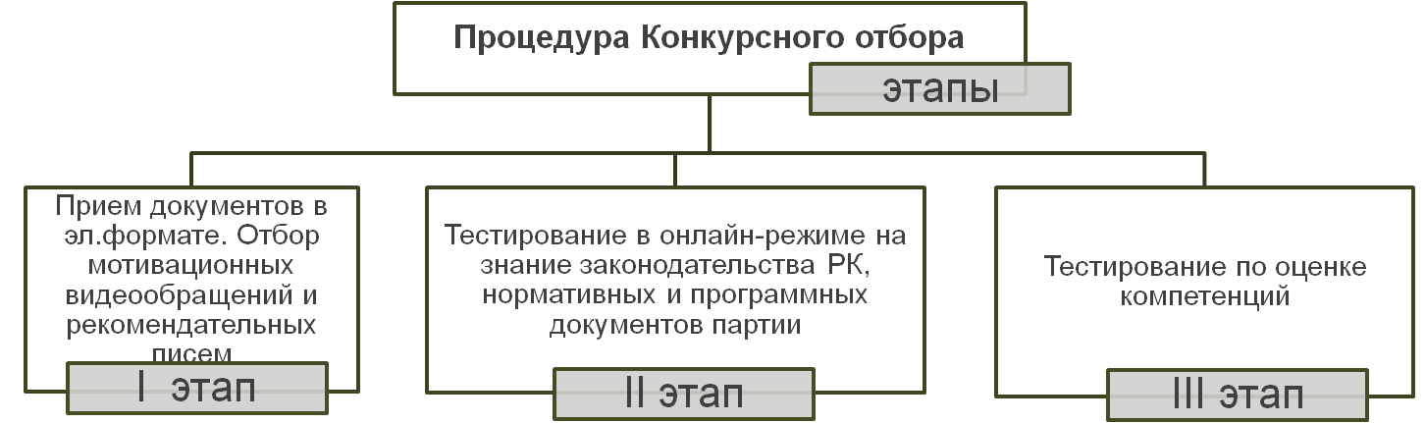
ПРОЦЕДУРА КОНКУРСНОГО ОТБОРА

Slide 2
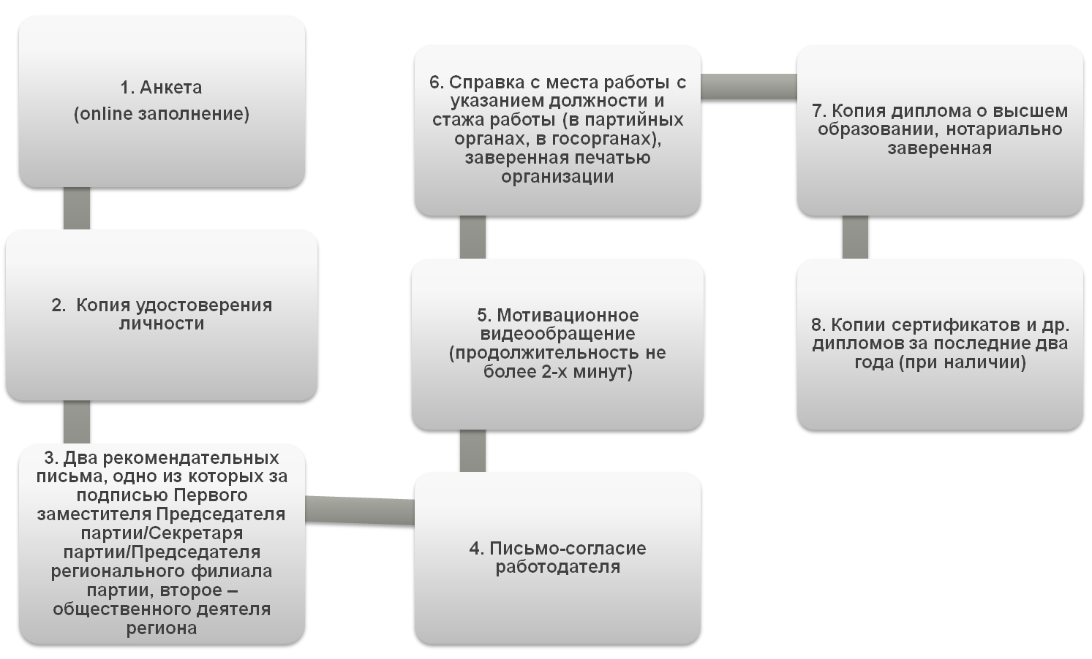
ПЕРЕЧЕНЬ ДОКУМЕНТОВ, ПРЕДСТАВЛЯЕМЫХ ПРЕТЕНДЕНТАМИ В ОНЛАЙН РЕЖИМЕ

